Slide 1
第4章（目录）
材料力学
第四章 扭 转
§4.1 概述
§4.2 等直圆杆扭转时的应力和变形
§4.3 等直圆杆扭转时的强度和刚度计算
§4.4 非圆截面杆的扭转
§4.5 密圈螺旋弹簧的计算*

Slide 2
§4.1 概述（目录）
第四章 扭转
§4.1 概 述
一、定义
二、工程实例
三、两个名词

Slide 3
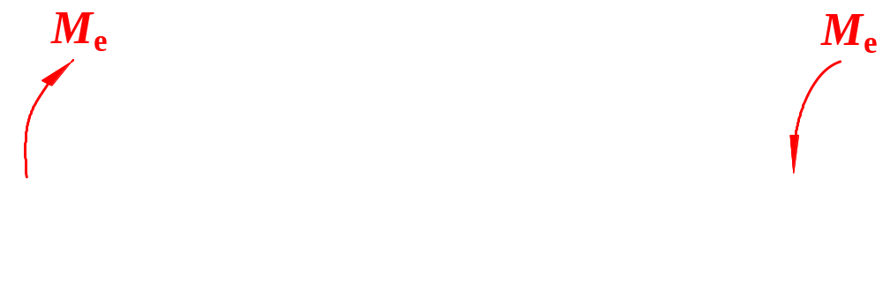
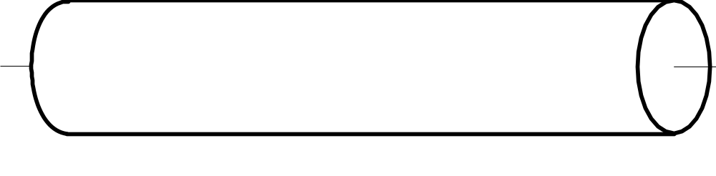
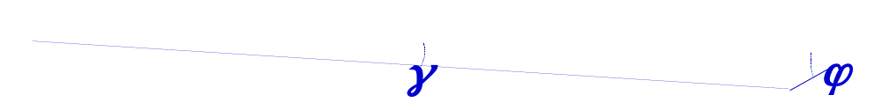

一、定义
§4.1 概述
一、定义
扭转变形——
在一对大小相等、转向相反的外力偶矩
作用下，杆的各横截面产生相对转动的
变形形式，
简称扭转。

Slide 4
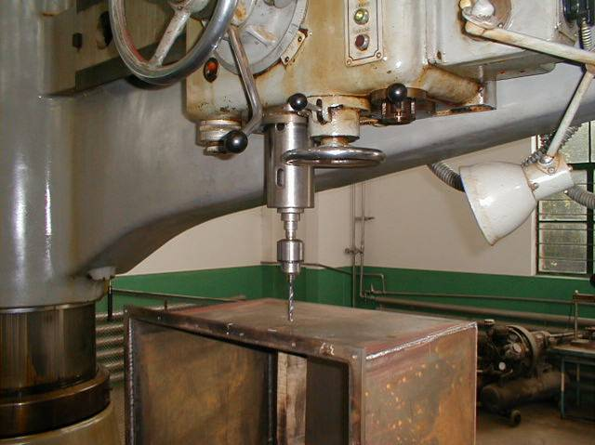
二、工程实例—钻床的钻杆
§4.1 概述
二、工程实例
——钻床的钻杆

Slide 5
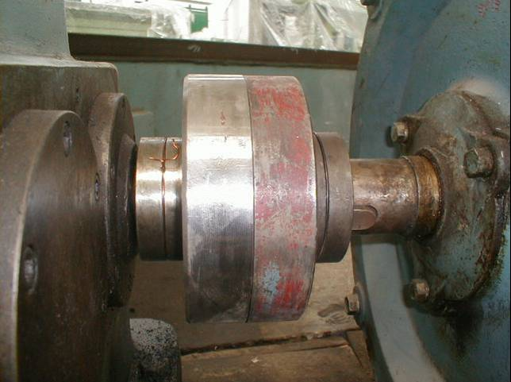
二、工程实例—机器中的传动轴
§4.1 概述
二、工程实例
——机器中的传动轴

Slide 6
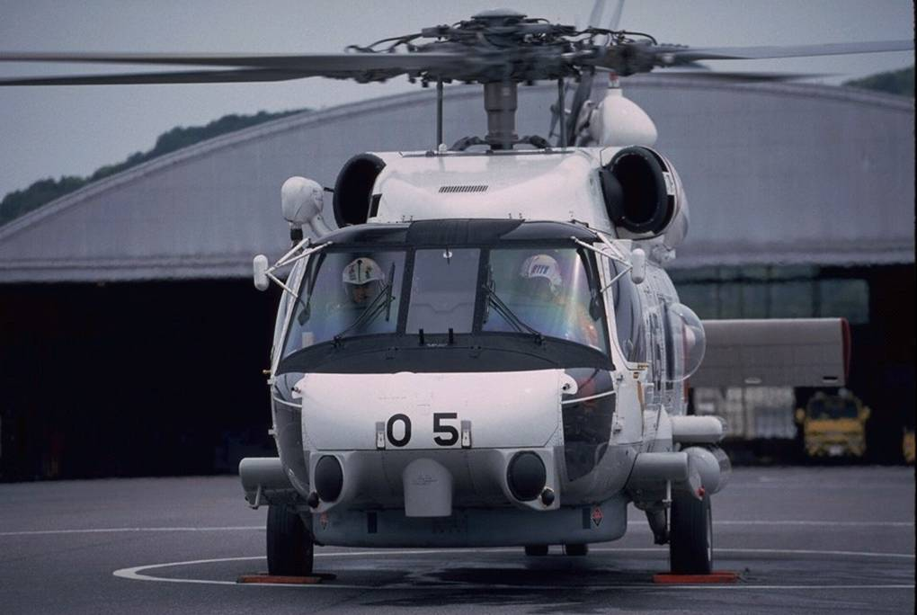
二、工程实例—直升机的旋转轴
§4.1 概述
二、工程实例
——直升机的旋转轴

Slide 7


Slide 8
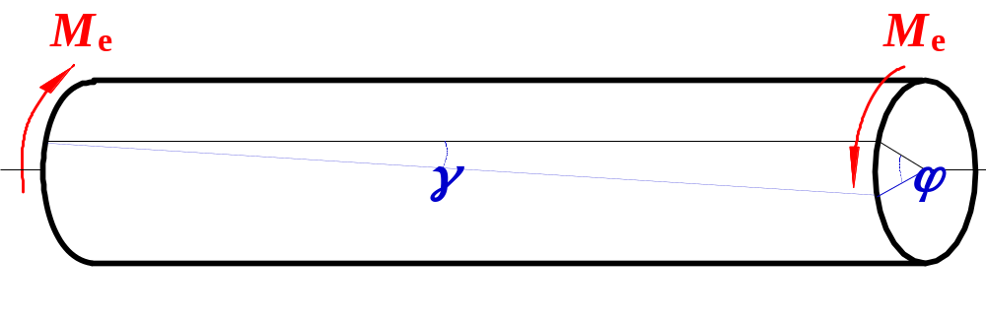
三、两个名词
§4.1 概述
三、两个名词
外扭矩(M_{e})——
使得杆产生扭转变形的外力偶矩
扭转角( ϕ )——
两个横截面之间的相对转角

Slide 9
§4.2 等直圆杆扭转时的应力和变形（目录）
第四章 扭转
§4.2 等直圆杆扭转时的应力和变形
一、横截面上的内力
二、横截面上的应力
三、扭转变形

Slide 10
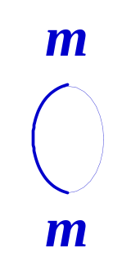
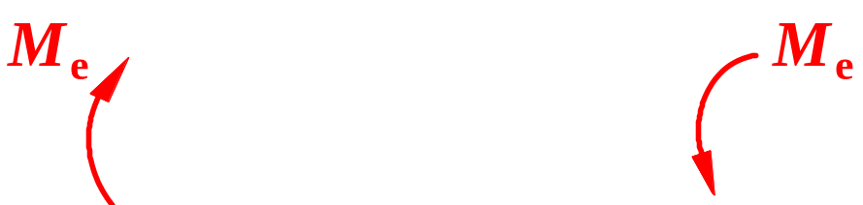
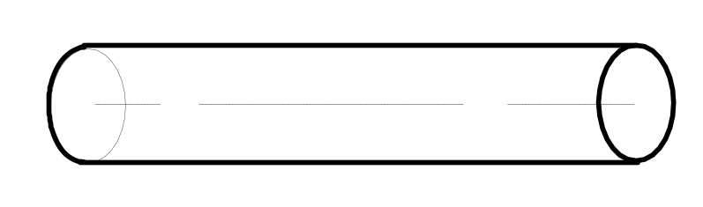

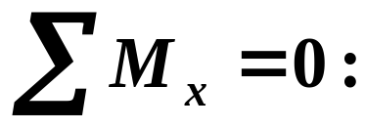
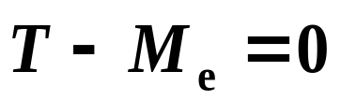
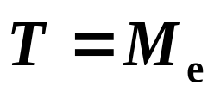
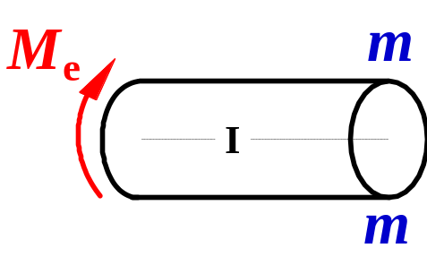
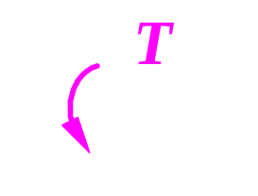

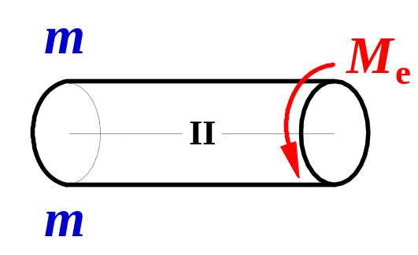


一、横截面上的内力
§4.2 等直圆杆扭转时的应力和变形
一、横截面上的内力
由截面法
∴
扭矩(T)——
绕轴线旋转的
内力偶矩
符号规定：
用矢量表示，采用右手螺旋法则：
扭矩矢量指离截面为 + ，指向截面为 - 。

Slide 11
扭矩图
§4.2 等直圆杆扭转时的应力和变形
一、横截面上的内力
扭矩图——扭矩沿轴线的变化图线
扭矩图的画法：
1.横轴表示横截面位置，纵轴表示扭矩；
2.正值画在上方，负值画在下方。

Slide 12
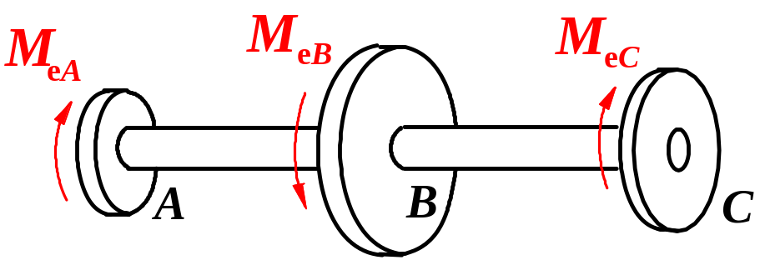
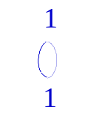
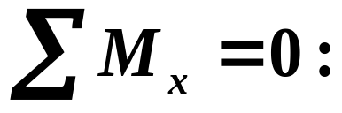
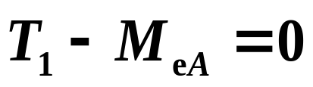
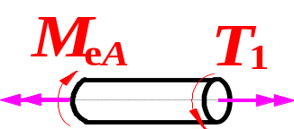
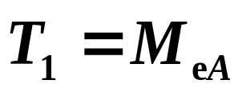

例1（1.求扭矩—AB段）
§4.2 等直圆杆扭转时的应力和变形
例1 某传动轴受力如图所示，已知：M_{eA}=350N·m，
M_{eB}=1000N·m，M_{eC}=650N·m。试画此轴的扭矩图。
解：
1.求扭矩
(设正法)
对AB段：

Slide 13
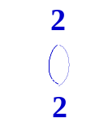
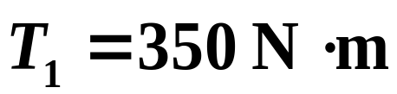
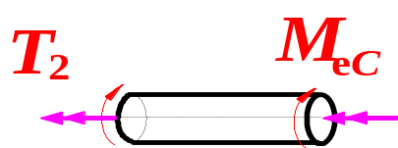
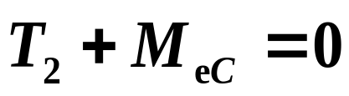
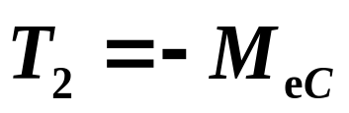

例1（1.求扭矩—BC段）
§4.2 等直圆杆扭转时的应力和变形
例1 某传动轴受力如图所示，已知：M_{eA}=350N·m，
M_{eB}=1000N·m，M_{eC}=650N·m。试画此轴的扭矩图。
解：
(设正法)
1.求扭矩
对AB段：
对BC段：

Slide 14
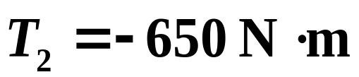

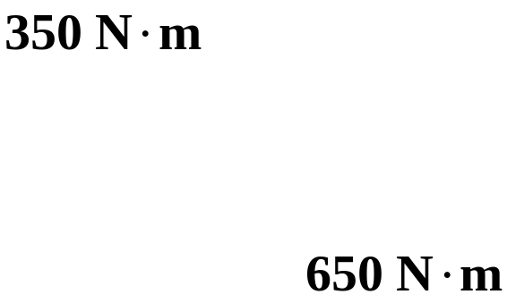

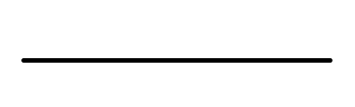


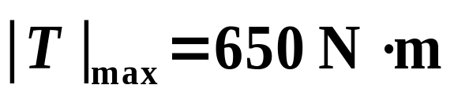

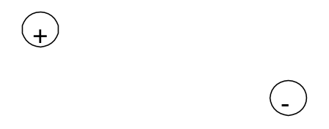


例1（2.画扭矩图）
§4.2 等直圆杆扭转时的应力和变形
例1 某传动轴受力如图所示，已知：M_{eA}=350N·m，
M_{eB}=1000N·m，M_{eC}=650N·m。试画此轴的扭矩图。
解：
(设正法)
1.求扭矩
对AB段：
对BC段：
2.画扭矩图

Slide 15
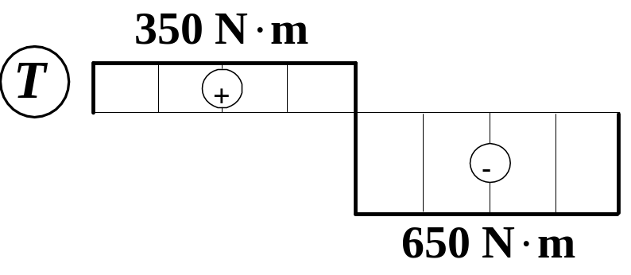
例1（3.讨论）
§4.2 等直圆杆扭转时的应力和变形
例1 某传动轴受力如图所示，已知：M_{eA}=350N·m，
M_{eB}=1000N·m，M_{eC}=650N·m。试画此轴的扭矩图。
解：
3.讨论
(1)画扭矩图的规律
从左到右，上上下下；
从零开始，结束到零。

Slide 16
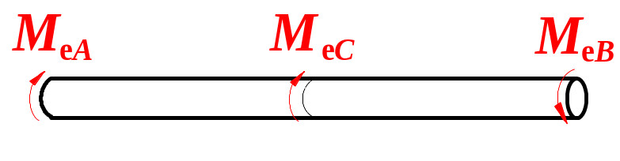
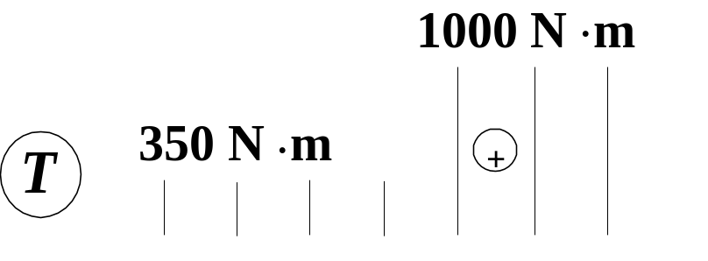





例1（3.讨论）
§4.2 等直圆杆扭转时的应力和变形
例1 某传动轴受力如图所示，已知：M_{eA}=350N·m，
M_{eB}=1000N·m，M_{eC}=650N·m。试画此轴的扭矩图。
解：
3.讨论
(1)画扭矩图的规律
从左到右，上上下下；
从零开始，结束到零。
(2)将轮B与轮C的位置对调
结论：
为了减小传动轴内的
扭矩，应合理的安排主动
轮与从动轮的位置。

Slide 17
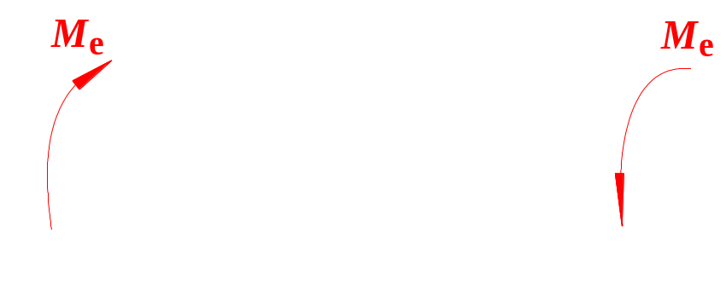
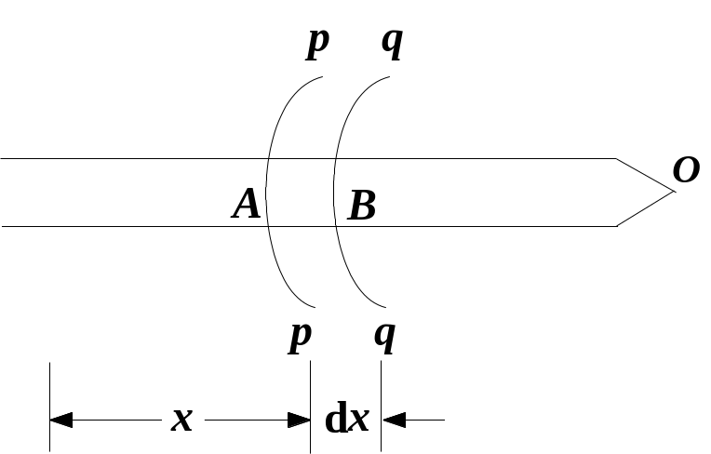
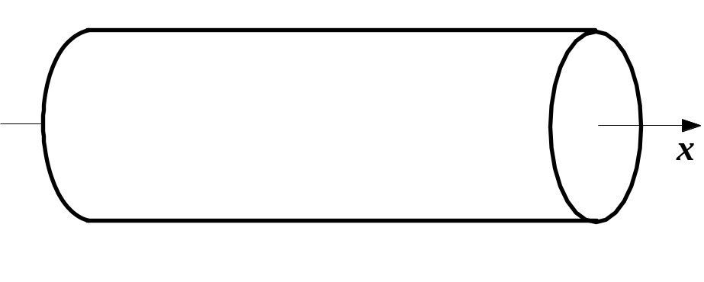
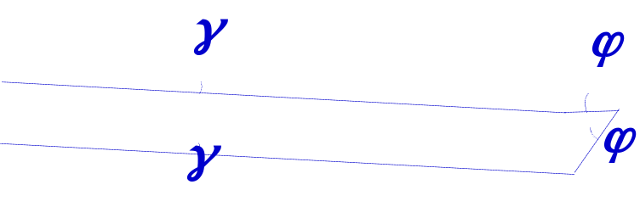
二、横截面上的应力（1.实验分析）
§4.2 等直圆杆扭转时的应力和变形
二、横截面上的应力
1.实验分析
变形现象：
任意两条环向线之间的距离没有改变，相对转动了一个角度
刚性平截面假设：
横截面在变形后仍保持为平面，且形状和大小不变，
半径仍保持为直线。
推论：横截面上没有正应力，只有切应力。

Slide 18
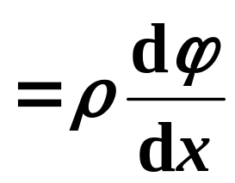
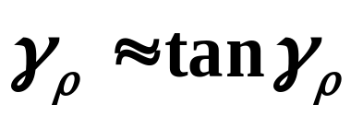
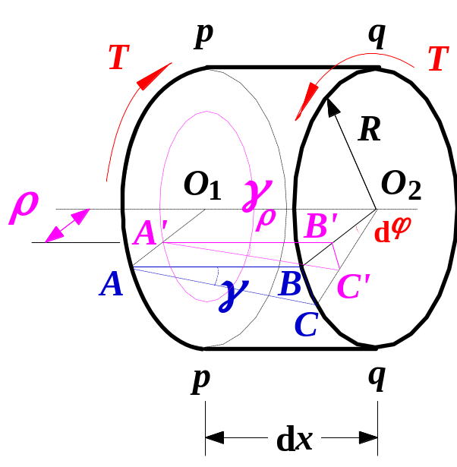
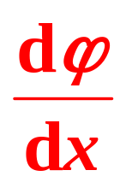
二、横截面上的应力（2.应力公式推导（1）变形几何方面）
§4.2 等直圆杆扭转时的应力和变形
二、横截面上的应力
2.应力公式推导
(1)变形几何方面
取微段dx研究
(1)
——单位长度扭转角
式中
(扭转角的变化率)
因此，
对给定的横截面，γ_{ρ}与ρ成正比。

Slide 19
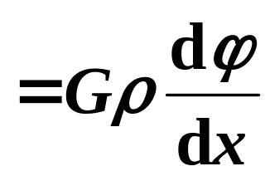
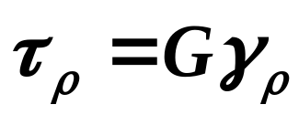
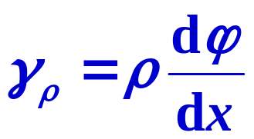
二、横截面上的应力（2.应力公式推导（2）物理方面）
§4.2 等直圆杆扭转时的应力和变形
二、横截面上的应力
(2)物理方面
由剪切胡克定律
(2)
即：
对给定的横截面，τ_{ρ}与ρ成正比。
τ_{ρ} 的方向：与半径垂直
与转向一致

Slide 20
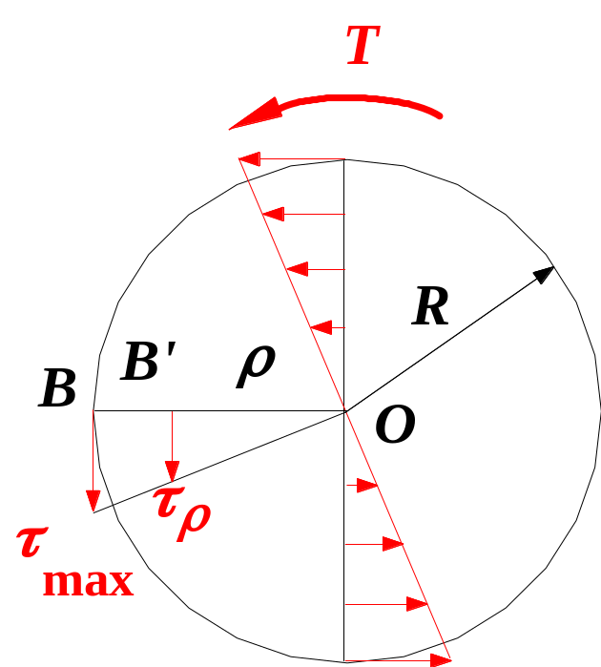
二、横截面上的应力（2.应力公式推导（2）物理方面）
§4.2 等直圆杆扭转时的应力和变形
二、横截面上的应力
(2)物理方面
由剪切胡克定律
(2)
即：
对给定的横截面，τ_{ρ}与ρ成正比。
τ_{ρ} 的方向：与半径垂直
与转向一致

Slide 21
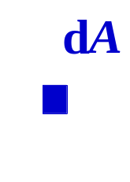
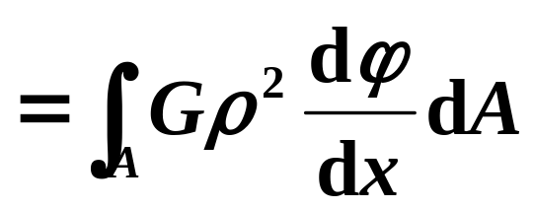
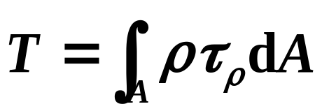






二、横截面上的应力（2.应力公式推导（3）静力学方面）
§4.2 等直圆杆扭转时的应力和变形
二、横截面上的应力
(3)静力学方面
由合力矩定理
即：
(3)
式中 GI_{p}——圆杆的抗扭刚度
反映了圆杆抵抗弹性扭转变形的能力

Slide 22


二、横截面上的应力（2.应力公式推导—切应力公式）
§4.2 等直圆杆扭转时的应力和变形
二、横截面上的应力
将(3)式代入(2)式，得到
式中 T ——所求切应力点的横截面
上的扭矩
ρ——所求切应力点到圆心的距离
I_{p}——横截面对圆心O的极惯性矩
注意：切应力公式的适用范围：τ_{max} ≤τ_{p}

Slide 23



二、横截面上的应力（3.最大切应力）
§4.2 等直圆杆扭转时的应力和变形
二、横截面上的应力
3.给定横截面上的最大切应力
即：
式中
抗扭截面系数
与横截面的形状和尺寸有关，是横截面的几何性质
单位：m³

Slide 24




二、横截面上的应力（极惯性矩—环形截面）
§4.2 等直圆杆扭转时的应力和变形
常用截面的抗扭截面系数
(1)环形截面
(2)圆形截面
在环形截面中，令 α = 0，得到

Slide 25


三、扭转变形（1.单位长度扭转角）
§4.2 等直圆杆扭转时的应力和变形
三、扭转变形
1.单位长度扭转角
由(3)式，即
单位：rad/m

Slide 26



三、扭转变形（2.扭转角）
§4.2 等直圆杆扭转时的应力和变形
三、扭转变形
2.扭转角
相距 dx 的两横截面间的相对扭转角为
相距 l 的两横截面间的相对扭转角为
单位：rad

Slide 27



三、扭转变形（2.扭转角）
§4.2 等直圆杆扭转时的应力和变形
三、扭转变形
对于扭矩为常量的等直圆杆
对于扭矩分段为常量等直圆杆或等直阶梯圆杆
注意：变形公式的适用范围：τ_{max}≤τ_{p}

Slide 28
§4.3 等直圆杆扭转时的强度和刚度的计算（目录）
第四章 扭转
§4.3 等直圆杆扭转时的强度
和刚度的计算
一、外扭矩的计算
二、强度条件
三、刚度条件
四、扭转超静定问题*

Slide 29

一、外力偶矩的计算
§4.3 等直圆杆扭转时的强度和刚度计算
一、外扭矩的计算
式中
P ——传递功率， 单位：kW
n ——转速， 单位：r/min
由此可见，在功率一定的情况下，降低转速，可增大外扭矩。
因此，汽车上坡应该用慢挡。

Slide 30


二、强度条件
§4.3 等直圆杆扭转时的强度和刚度计算
二、强度条件
1.强度条件
式中[τ]——材料的许用扭转切应力
2.强度计算的三类问题
(1)校核强度；
(2)选择截面；
(3)确定许用载荷。

Slide 31


三、刚度条件
§4.3 等直圆杆扭转时的强度和刚度计算
三、刚度条件
1.刚度条件
式中[θ]——许用单位长度扭转角，常用单位：°/m。
2.刚度计算的三类问题
(1)校核刚度；
(2)选择截面；
(3)确定许用载荷。

Slide 32


例2
§4.3 等直圆杆扭转时的强度和刚度计算
例2 一直径为D₁的实心圆轴和另一外径为 D₂、内径为d₂
(d₂ = 0.8D₂)的空心圆轴，两轴的长度和所用材料均
相同，许用扭转切应力[τ]= 50MPa。若两轴在两端
承受相同的外扭矩M_{e} = 5kN.m作用，试求：
1.两轴在相同的强度条件下，两轴的所用材料之比；
2.两轴的重量相同时，两轴的最大相对扭转角之比。

Slide 33






例2（1.求直径—求W_{p}）
§4.3 等直圆杆扭转时的强度和刚度计算
解：
1.求两轴所用的材料之比
(1)求D₁、D₂和d₂
由强度条件
可得

Slide 34









例2（1.求直径—求D₁、D₂、d₂）
§4.3 等直圆杆扭转时的强度和刚度计算
a)实心圆轴
∵
∴
b)空心圆轴
∵
∴

Slide 35





例2（1.求直径（3）所用材料之比）
§4.3 等直圆杆扭转时的强度和刚度计算
(2)所用材料之比
即：两轴的横截面面积之比
计算表明：空心轴比实心轴省材

Slide 36









例2（2.求相对扭转角之比）
§4.3 等直圆杆扭转时的强度和刚度计算
2.求两轴的重量相同时两轴的最大相对扭转角之比
两轴的重量相同，即A_{实}= A_{空}，故由
得到
，于是有
计算表明：空心轴的扭转变形比实心轴小

Slide 37


例2（结论）
§4.3 等直圆杆扭转时的强度和刚度计算
结论：
在扭转变形中，采用空心轴比采用实心轴合理。

Slide 38








例3（1.计算外扭矩）
§4.3 等直圆杆扭转时的强度和刚度计算
例3 某传动轴的转速为 n = 183.5r/min，输出功率为
P_{A} = 0.756kW，P_{C} = 2.98kW，材料的 G = 80GPa，
[τ]= 40MPa， [θ]= 1.5°/m。试设计轴的直径 d。
解：
1.计算外扭矩
由
，得到

Slide 39
















例3（2.画扭矩图，3.按强度条件求d）
§4.3 等直圆杆扭转时的强度和刚度计算
2.画扭矩图，求|T|_{max}
由扭矩图可知
3.按强度条件求 d
由
和
得到

Slide 40






例3（4.按刚度条件求d）
§4.3 等直圆杆扭转时的强度和刚度计算
4.按刚度条件求 d
由
和
得到
∴ 取 d = 29.5 mm。
可见：此轴的直径是由刚度条件控制的

Slide 41
四、扭转超静定问题
§4.3 等直圆杆扭转时的强度和刚度计算
四、扭转超静定问题
扭转超静定问题——
仅由平衡方程不能求出支反力偶矩
或扭矩的扭转问题
解扭转超静定问题需要从三方面考虑，即：
1.平衡方程；
2.变形协调方程；
3.物理方程。

Slide 42








例4（1.求支反力偶矩）
§4.3 等直圆杆扭转时的强度和刚度计算
例4 两端固定的阶梯形圆轴AB，在C处作用一外力
偶矩。已知CB段轴的抗扭刚度为AC段的二倍，
试求轴两端的支反力偶矩和C截面的扭转角ϕ_{C}。
为一次超静定问题
解：
1.求支反力偶矩
(1)平衡方程
(1)
(2)变形协调方程
(2)
(3)物理方程
(3)

Slide 43







例4（2.求扭转角）
§4.3 等直圆杆扭转时的强度和刚度计算
将(3)式代入(2)式，并考虑到
可得
(4)
由(1)和(4)式求得
2.求C截面的扭转角

Slide 44
本章重点
第四章 扭转
本 章 重 点
1.外扭矩的计算，画扭矩图；
2.等直圆杆扭转时的强度和刚度计算。

